Slide 1

大巴扎机宝认卡
黄金起中型（下）

Slide 2
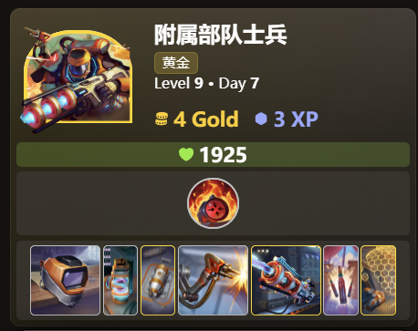
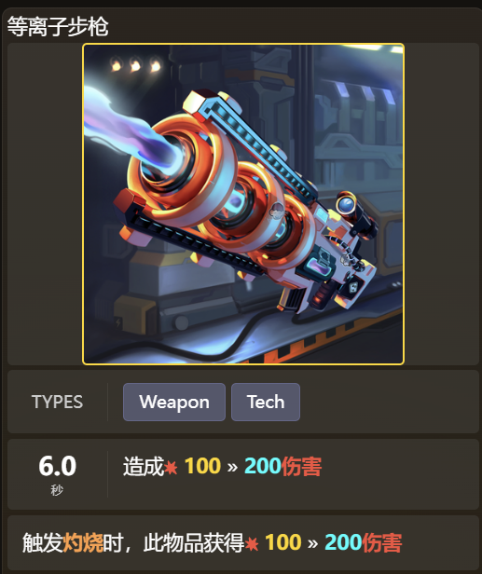
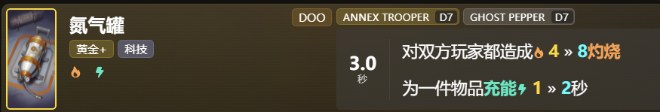
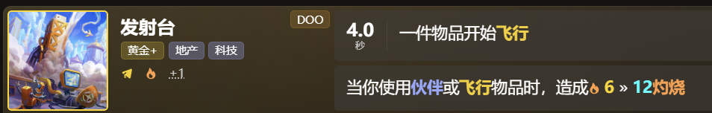
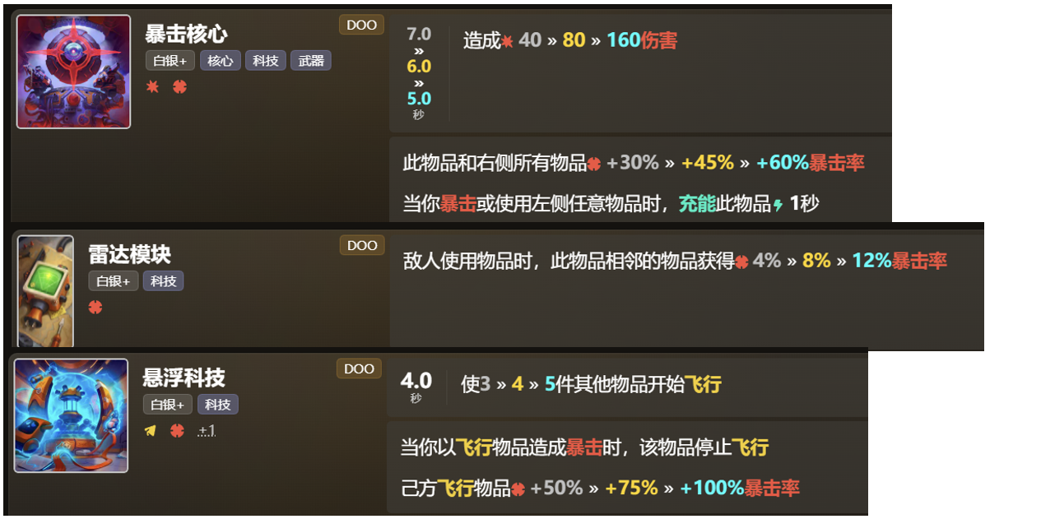
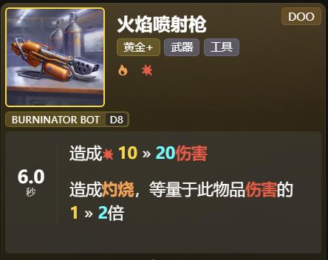
将火频率转化为伤害
中速武器需要分运转和暴击
一些高频火附魔物品
俗称等离子枪、火枪
（注意与喷火枪区分）

Slide 3
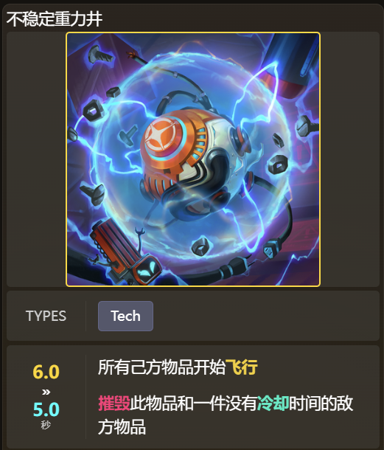
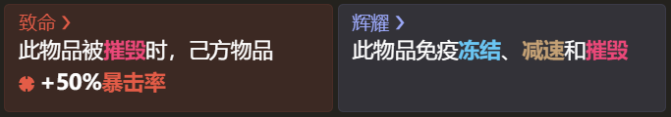
对策卡
提供摧毁
提供全体起飞
吃环境、吃对主流阵容的了解
俗称重力井、反重力

Slide 4
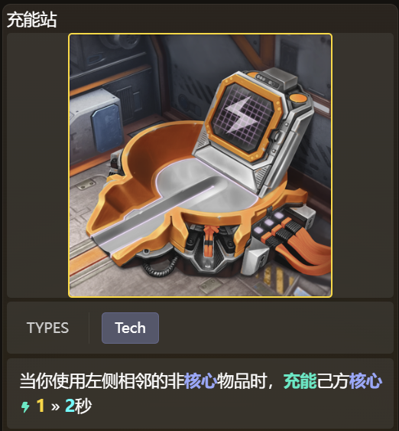
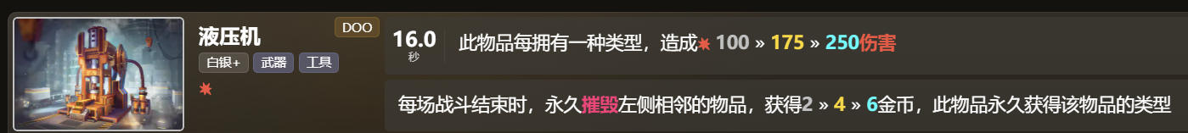
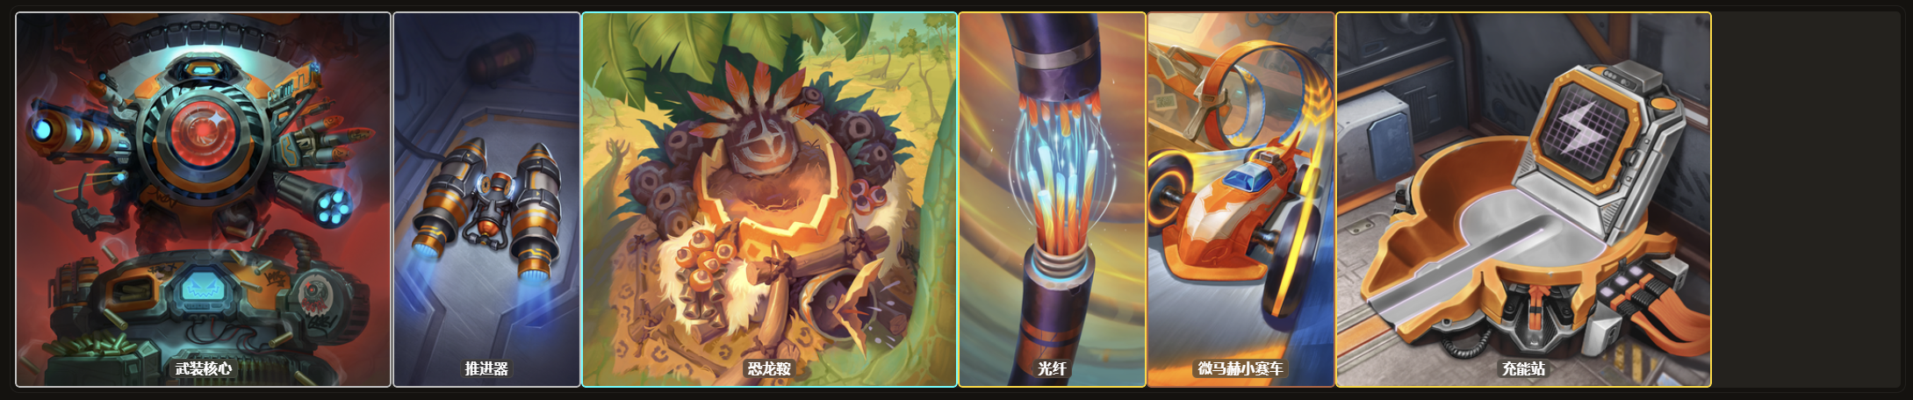
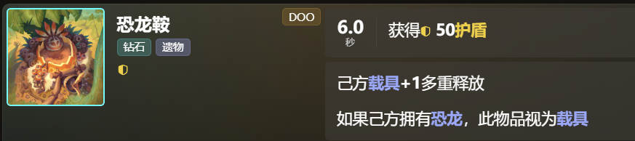
为你的核心提供充能
可以同时充能多个核心
注意是非核心物品
俗称充电桩

Slide 5
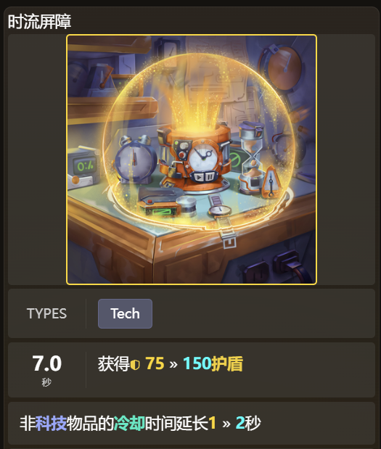

卡对面（需要对面不是科技）（看职业）
常见于科技套构筑（不然不是卡自己了吗）
俗称屏障

Slide 6
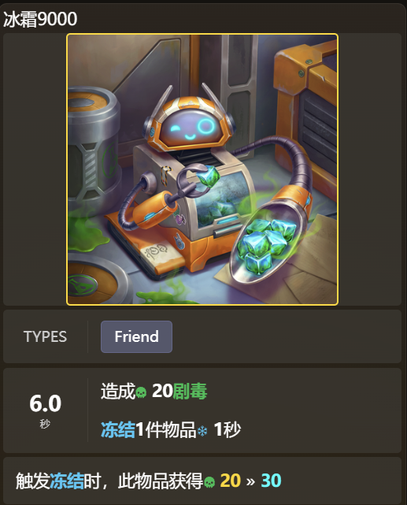
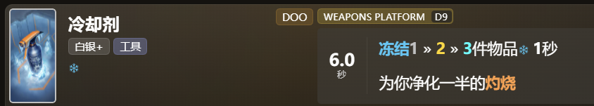
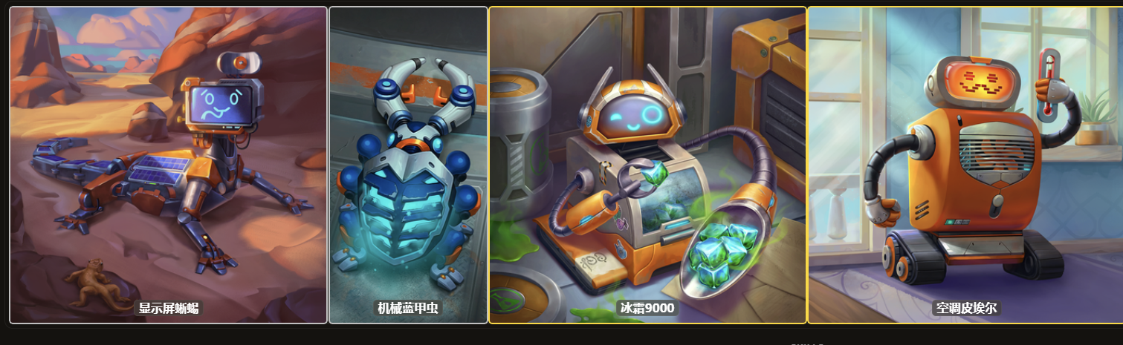
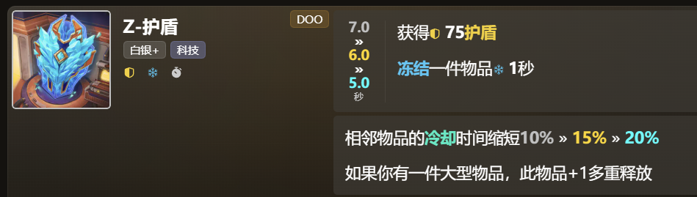
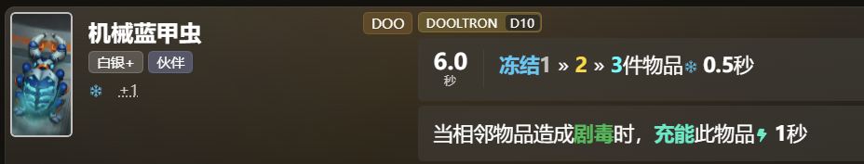
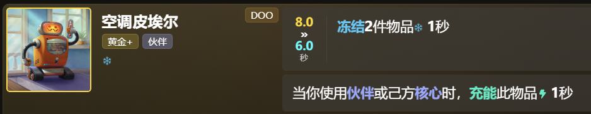
将冰频率转化为输出
因为是dot所以需要一定的防御能力
俗称冰9000、9000

Slide 7
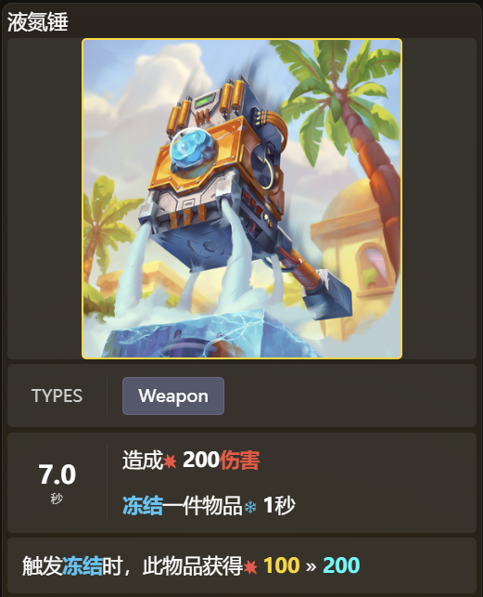
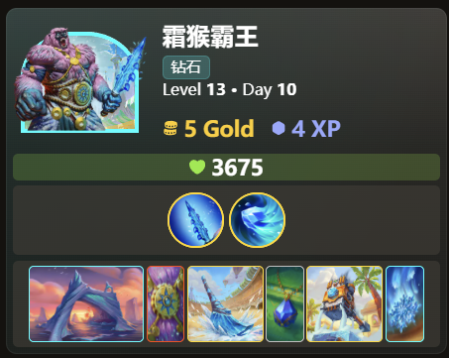
将冰频率转化为输出
暴击更关键
俗称冰锤

Slide 8


是个伙伴
具有1秒CD优势
是个非武器
毒伤不怕盾
吃暴击更优势，有成长性暴击更容易考虑
是个武器
出伤更快

Slide 9
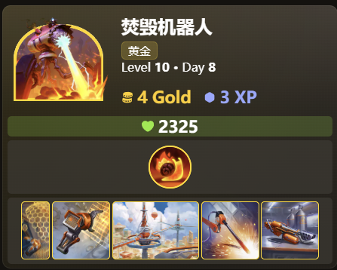
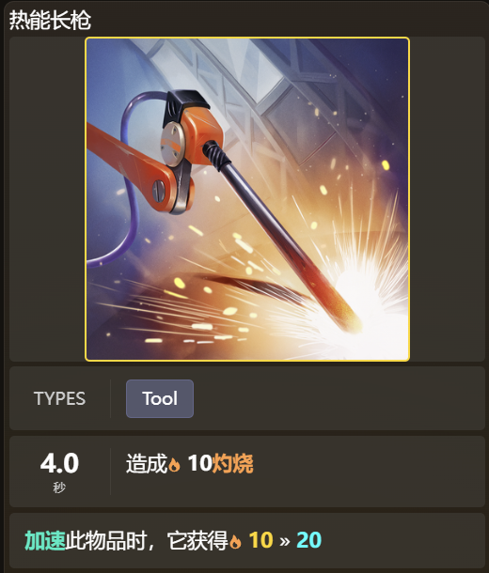
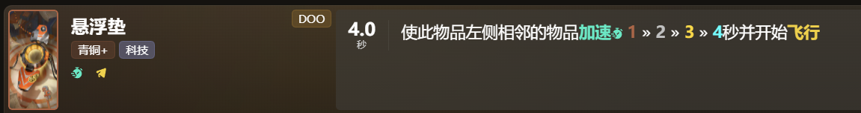
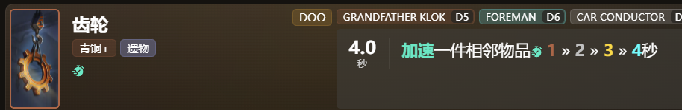
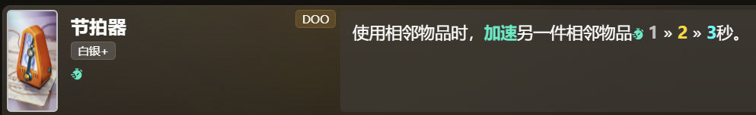
朴实无华的过渡卡
需要加速
很朴实无华
俗称长枪

Slide 10
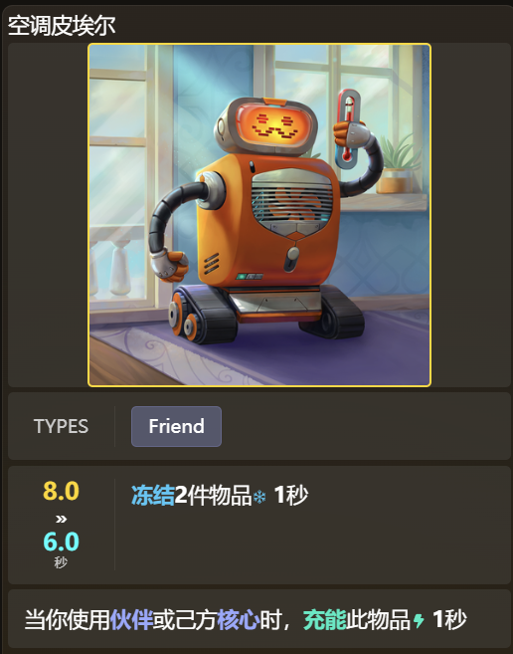
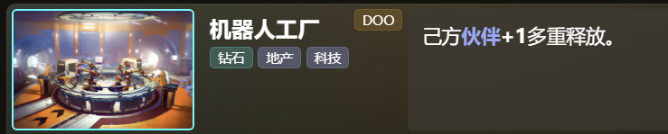
提供冰频率
辅助冻结
俗称空调、皮神

Slide 11
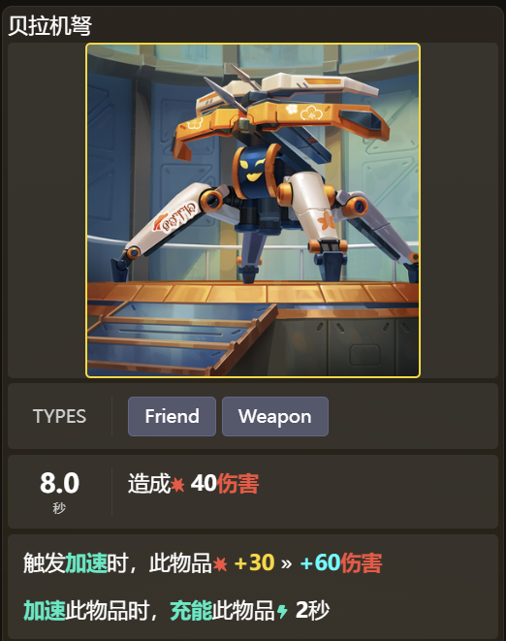
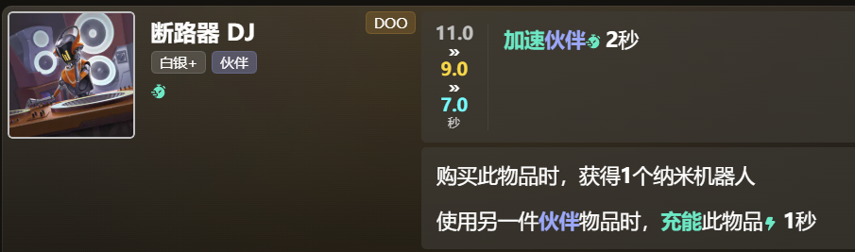
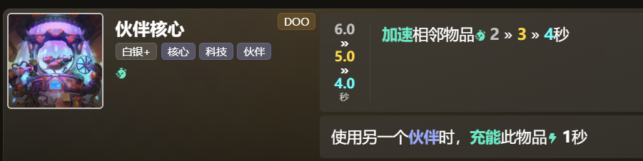
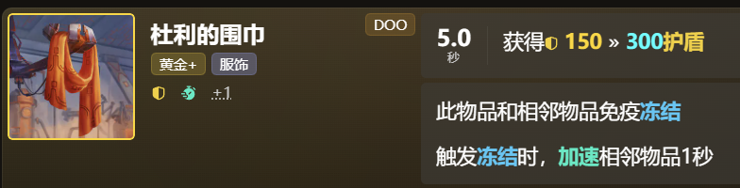
将加速频率转化为成长和输出
俗称贝拉、贝神

Slide 12
感谢观看

